Slide 1
Marketing en promotie van het product
Periode 16

Slide 2
Lesprogramma
Les 1: introductie module: versmarketing
Les 2: storytelling eigen product
Les 3: category management
Les 4: new media
Les 5: e-commerce
Les 6: marketingplan
Les 7: marketingplan
Les 8: presentaties

Slide 3
Les 1: introductie module
In de eerste les staat een kennismaking met marketing centraal.
Je maakt kennis met
de verschillende marketingconcepten
de marketingmix
het verschil tussen Business-2-Consumer en Business-2-Business marketing.
module-versmarketing-scorm12 (Module Versmarketing) (zone.college)

Slide 4
De verschillende marketingconcepten

Slide 5
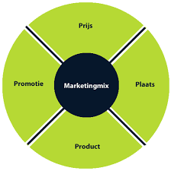
De marketingmix

Slide 6
B2B of B2C

Slide 7
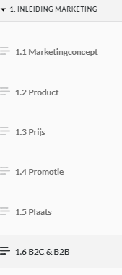
Opdracht bij les 1:
Lees de module door hoofdstuk 1 en maak de opdrachten

